Slide 1
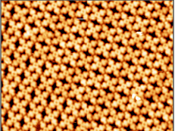

Projet 6: Classifiez automatiquement des biens de consommation
OpenClassrooms
Parcours Data Scientist
Soutenance
Présentée par
ELENA NARDI
Malakoff, 17/03/23

Slide 2
Outline
1. La mission
L’objectif
Le jeu de données
2. Extraction et clustering des features texte
Approches mises en œuvre
Analyse de la meilleure approche
3. Extraction et clustering des features images
Approches mises en œuvre
Analyse de la meilleure approche
4. Complémentarité des approches
5. Conclusions

Slide 3
1. La mission

Slide 4
La mission
Le contexte
L’entreprise ‘Place de marché’ souhaite lancer une marketplace e-commerce où des vendeurs proposent des articles à des acheteurs en postant une photo et une description
La problématique
L'attribution de la catégorie d'un article est effectuée manuellement par les vendeurs, et est donc peu fiable. Pour rendre l’expérience utilisateur des vendeurs (faciliter la mise en ligne de nouveaux articles) et des acheteurs (faciliter la recherche de produits) la plus fluide possible, et dans l'optique d'un passage à l'échelle, il devient nécessaire d'automatiser cette tâche.
L’objectif
Vérifier la faisabilité du regroupement automatique des produits de même catégorie
Pour ce faire:
Extraction des features texte et images
Clustering des features
Comparer les clusters aux vrais catégories (score ARI – Adjusted Rand Index)

Slide 5
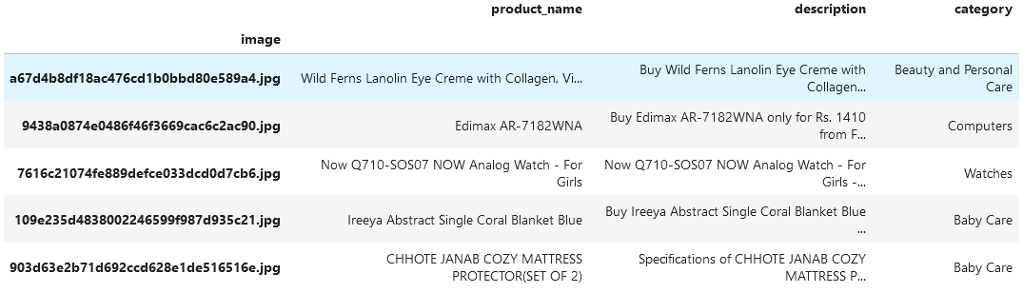
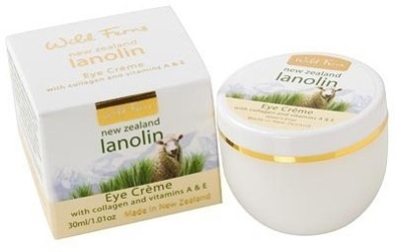
Le jeu de données
Exemple de données
1050 produits (nom, description et photos)
7 catégories (150 produits par catégories) : Home Furnishing, Baby Care, Watches, Home Decor & Festive Needs, Kitchen & Dining, Beauty and Personal Care, Computers
Pas de valeurs manquantes

Slide 6
2. Extraction et clustering des features texte

Slide 7
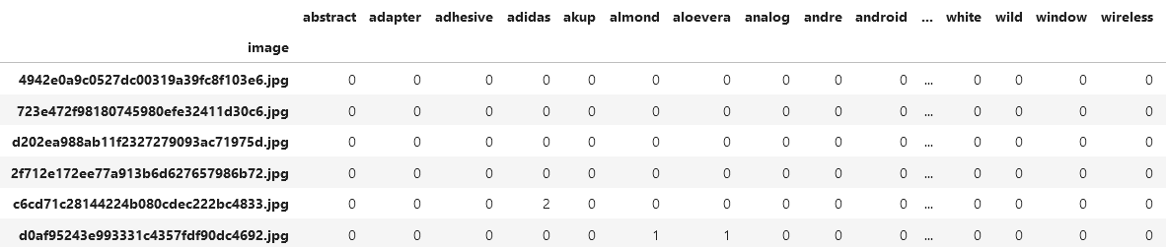
Approches Bag-of-Words
Constitution du vocabulaire et encodage des chaînes de caractère en se basant sur la fréquence
Pré-traitements de la variable product_name:
Tokenisation: découpage des noms de produits en tokens en gardant que les tokens qui contiennent que des lettres
Lemmatisation pour n’avoir que la forme canonique du mot
Suppression des stopwords anglais et des mots les plus communs non informatifs (p.e. cm, single, double)
Example de vectorisation de mots – comptage simple (taille du vecteur = 290)
Résultats du clustering:
Approche | ARI moyen entre clusters et catégories*
Bag of Words – comptage simple | 0.20
TF-IDF - comptage pondéré | 0.27
*ARI moyen obtenu en entrainant 100 Kmeans avec n_clusters=7 et random_state de 0 à 100

Slide 8
Word Embeddings
Représentation de chaque mot par un vecteur de nombres réels, basée sur le fait que
si les mots apparaissent dans des contextes similaires, les vecteurs correspondants seront relativement proches
Approches et résultats:
Approche | Pre-entrainé | Pré-traitements | Longueur du vecteur de mots | ARI moyen entre clusters et catégories*
Word2vec | X | Tokenisation | 300 | 0.44
BERT | ✓ | Bert Tokenizer | 768 | 0.11
USE | ✓ | X | 512 | 0.55
Encodage USE :
Tokenisation, lemmatisation ou réduction de dimension (PCA) n’améliorent pas l’ARI
Meilleur clustering: encodage de la variable product_name, random_state = 12,
ARI = 0.63
*ARI moyen obtenu en entrainant 100 Kmeans avec n_clusters=7 et random_state de 0 à 100

Slide 9
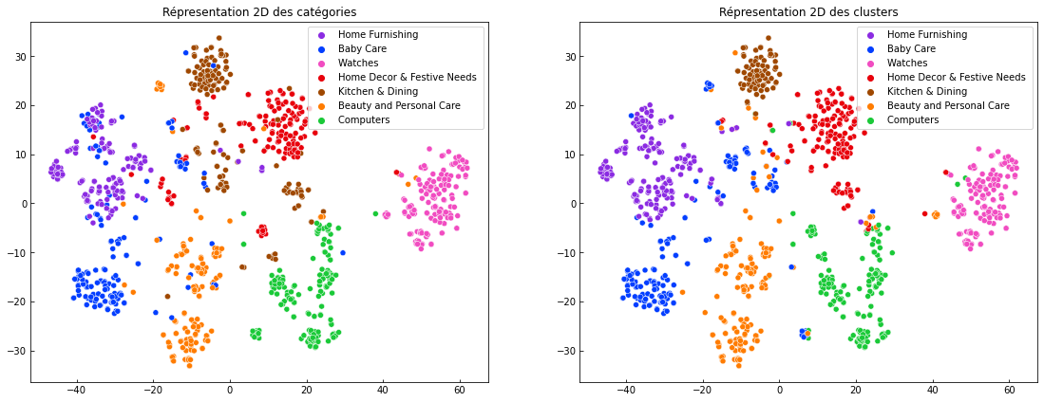
Comparaison visuelle du meilleur clustering et des vraies catégories
TSNE pour visualisez les résultats en 2 dimensions:
Confusion entre Kitchen&Dining et Home Decor&Festive Needs
Bonne correspondance entre clusters et catégories

Slide 10
3. Extraction et clustering des features images

Slide 11
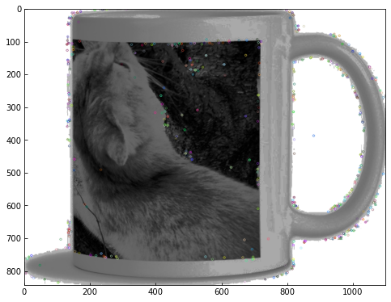

Approches SIFT/ORB
Détection des points clés invariants et des descripteur associés
Démarche d’extraction des features
Filtres pour réduire le bruit, égalisation des images pour des conditions d’illumination similaires
Détection SIFT/ORB => 500 descripteurs par image
Clustering sur les descripteurs pour réduire leur nombre et regrouper les descripteurs similaires
Histogramme des descripteurs pour chaque image => vecteur caractérisant l’image
Example de vecteur associé à une image
Example de détection des points clés avec SIFT
Image | Cluster 0 | Cluster 1 | Cluster 2
Mug | 100/500 | 250/500 | 150/500
Premier tentatives (sans filtres, filtre gaussien et médian) pas encourageantes
ARI* entre 0.03 et 0.04
=>Passage au deep learning
*ARI moyen obtenu en entrainant 100 Kmeans avec n_clusters=7 et random_state de 0 à 100

Slide 12
Transfer Learning
Utiliser des réseaux pré-entraînés sur des millions d’images et les utiliser pour l’extraction des features
On charge les modèles pré-entraınés sans la dernier couche (qui est utilisé pour la classification), et à travers plusieurs convolutions, ils vont extraire les features qui caractérisent les images
Résultats du clustering:
Architecture | Longueur du vecteur des features | ARI moyen entre clusters et catégories*
VGG16 | 4096 | 0.46
ResNet50 – avg pooling | 2048 | 0.47
ResNet50 – max pooling | 2048 | 0.49
ResNet50 – max pooling:
Meilleur clustering: random_state = 66, ARI = 0.55
*ARI moyen obtenu en entrainant 100 Kmeans avec n_clusters=7 et random_state de 0 à 100

Slide 13
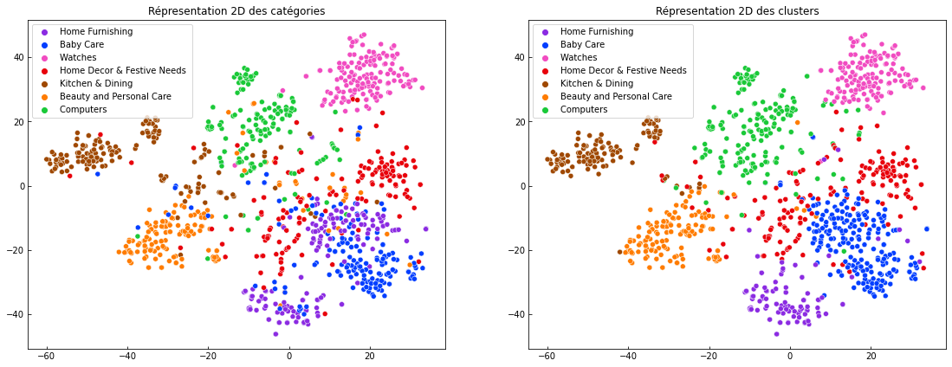
Comparaison visuelle du meilleur clustering et des vraies catégories
TSNE pour visualisez les résultats en 2 dimensions:
Confusion entre Home Furnishing et Baby care
Bonne correspondance entre clusters et catégories

Slide 14
4. Complémentarité des approches

Slide 15
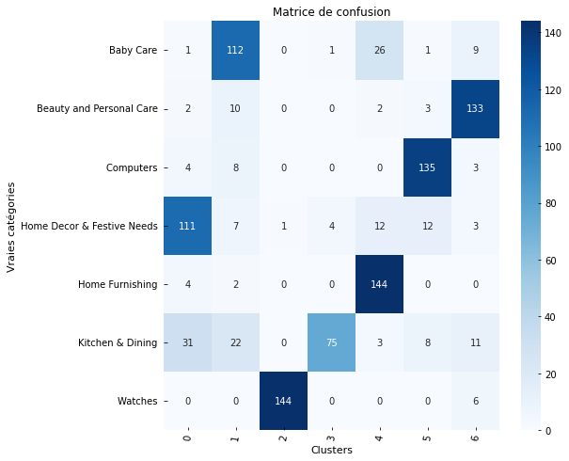
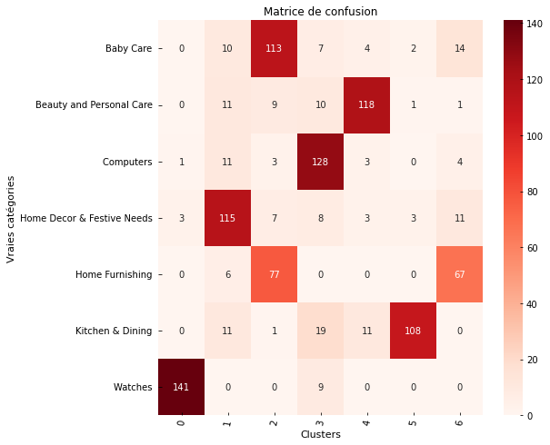
Complémentarité des approches
Résultats clustering texte
Résultats clustering images
Home Furnishing: mieux identifiés par les features texte
Kitchen and Dining : mieux identifiés par les features images
Les 2 approches, texte et images, se complètent et se renforcent

Slide 16
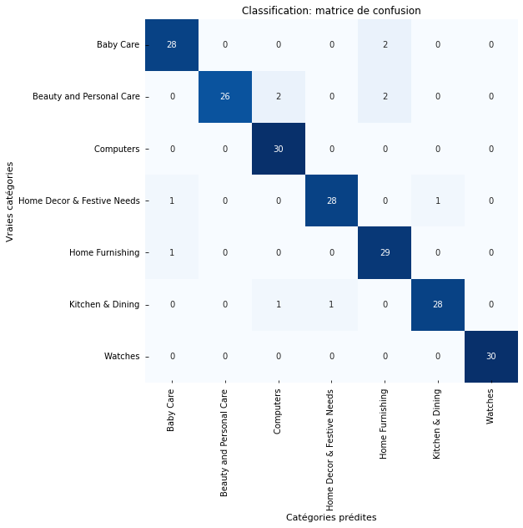
Classification
Classification:
SVC
Features texte + images
Standard scaler
Accuracy (test set): 94.7%
Confirmation de la
faisabilité du moteur de classification

Slide 17
5. Conclusions

Slide 18
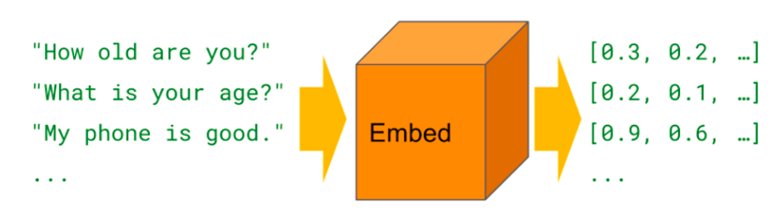
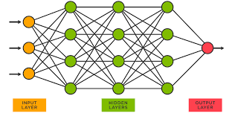


Conclusion
Extraction des features texte
Extraction des features images
Word embeddings dépassent les approches
Bag of Words
USE: 63% de similarité entre clusters et catégories
Réseaux de neurones dépassent les approches SIFT/ORB
ResNet50: 55% de similarité entre clusters et catégories
Complémentarité des approches: 85 % produits classé correctement
Premier test de classification: accuracy de 94.7%
Faisabilité du regroupement automatique des produits
Pistes d’amélioration: fine tuning de USE et ResNet50

Slide 19
Merci de votre attention
Il y a des questions?

